Slide 1


H5 动画与游戏开发
---H5 Canvas基础

Slide 2
内容刚要
Canvas案例概览
Canvas尺寸问题
Canvas图形上下文

Slide 3
Canvas 简单案例
获得Canvas元素节点 - var theCanvas = document.getElementById('canvas'); - theCanvas.width = 300; theCanvas.height = 150;
获得和设置Canvas的图形上下文 - var context = theCanvas.getContext('2d');//返回CanvasRenderingContext2D对象 - context.fillStyle = "#ff0000";
通过Canvas API绘制图形图像 - context.fillRect(0, 0, 100, 100); //context.strokeRect(0, 0, 100, 100); 注意顺序的影响 - context.clearRect(25, 25, 50, 50);

Slide 4
内容刚要
Canvas案例概览
Canvas尺寸问题
Canvas图形上下文

Slide 5
Canvas 的尺寸大小（元素大小、绘画表面大小）
Canvas元素样式的大小（若不设置，则大小同绘图表面大小） <canvas id="CanvasOne"></canvas> #CanvasOne{ /*通过css样式设置Canvas元素大小*/ width: 200px; height: 200px; }
Canvas绘图表面的大小（默认宽为300，高为150） <canvas id="CanvasOne"></canvas> <canvas id="CanvasTwo" width="200" height="100"></canvas>
Canvas元素大小和绘制表面大小不一致时（产生拉伸现象）
参见实例：LS02_01.html

Slide 6
内容刚要
Canvas案例概览
Canvas尺寸问题
Canvas图形上下文

Slide 7
Canvas 图形上下文（context）
Canvas区别与Flash、SVG，Canvas不是对绘制对象进行操作，而是基于状态的绘制（回顾：即使模式与保留模式）
Canvas状态存储在图形上下文context中 - 上下文属性（描边样式、填充样式、全局透明度、线宽、线连接方式等） - 变换矩阵信息（平移、旋转、缩放） - 剪贴区域：通过clip( )方法创建的
context原型链及继承关系 - context的构造器（constructor）为CanvasRenderingContext2D - context对象的原型为CanvasRenderingContext2D.prototype
参见实例：LS02_02.html

Slide 8
Canvas 图形上下文的状态存储
context 保存与恢复绘图上下文状态 （Save、Restore） - 保存上下文状态到栈中，save之后，可调用平移、放缩、旋转、裁剪等操作 - 恢复上下文之前保存的状态，防止save后对Canvas执行的操作对后续的绘制有影响
context 状态保存及恢复案例，理解状态堆栈 context.fillStyle = “red”; contet.save( ); context.fillStyle = “blue”; context.fillRect(0,0,100,100); context.restore( ); context.fillRect(100,100,100,100);
参见实例：LS02_03.html

Slide 9
H5 动画与游戏开发
---H5 Canvas基础绘图

Slide 10
内容刚要
Canvas路径绘制
Canvas基本形状
Canvas描边及填充

Slide 11
Canvas 图形及路径
Canvas直线相关绘制
也可以通过Path2D构造函数创建路径对象
context.moveTo(100,100)
context.lineTo(200,200)
context.lineWidth = 10
context.strokeStyle = “#058”
context.stroke()
状态设置
绘制
参考：https://developer.mozilla.org/zh-CN/docs/Web/API/Path2D

Slide 12
Canvas 图形及路径
理解beginPath的作用（绘制多条直线时可能遇到的问题） - canvas中的绘制方法（如stroke,fill），都会以“上次beginPath”之后的所有路径为基础进行绘制，不管你用moveTo把画笔移动到哪里，只要不beginPath，都是在画一条路径，fillRect与strokeRect这种直接画出独立区域的函数，也不会打断当前的path
理解closePath的作用 - closePath的意思不是结束路径，而是关闭路径，它会试图从（MoveTo点之后）当前路径的终点连一条路径到起点，让整个路径闭合起来。但是，这并不意味着它之后的路径就是新路径了
beginPath和closePath的作用不同，并不是必须成对出现
参见实例：LS02_04.html

Slide 13
Canvas 图形及路径
线宽及颜色样式 - lineWidth、strokeStyle、fillStyle - stroke（）、fill（）
线端点样式（lineCap） - butt（default）、round、square
连接点样式（lineJoin） - miter（default）、bevel、round
样式与上下文状态（context status）
参见实例：LS02_05.html

Slide 14
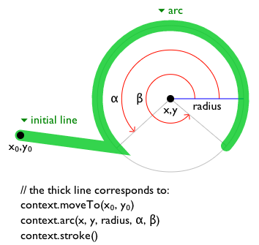
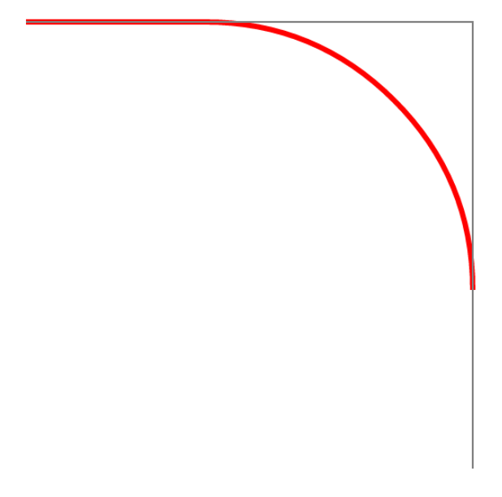
Canvas 图形及路径
Canvas曲线相关绘制（绘制弧） - context.arc(centerx, centery, radius, startingAngle, endingAngle,anticlockwise = false);
( x0 , y0 )
( x1 , y1 )
1_PI
2_PI
0_PI
( x2 , y2 )
context.arcTo( x1 , y1 , x2 , y2 , radius );
参见实例：LS02_06.html

Slide 15
Canvas 图形及路径
Canvas曲线相关绘制（绘制二次曲线）
context.moveTo( x0 , y0 );
context.quadraticCurveTo(
x1, y1, //控制点
x2, y2 ); //结束点
参考：http://tinyurl.com/html5quadratic
参见实例：LS02_07.html

Slide 16
Canvas 图形及路径
Canvas曲线相关绘制（绘制贝塞尔曲线）
context.moveTo( x0 , y0 );
context.bezierCurveTo(
x1, y1, //控制点
x2, y2, //控制点
x3, y3 ); //结束点
参考：http://tinyurl.com/html5bezier
参见实例：LS02_07.html

Slide 17
内容刚要
Canvas路径绘制
Canvas基本形状
Canvas描边及填充

Slide 18
Canvas 绘制基本形状
Canvas绘制矩形相关
手动绘制的区别在于能够控制绘图的方向（对填充的影响）
其他相关方法（fillRect（）、strokeRect（）、clearRect（）)
cxt.moveTo( x , y );
cxt.lineTo( x + width , y );
cxt.lineTo( x + width , y + height );
cxt.lineTo( x , y + height );
cxt.rect( x , y , width , height );
参见实例：LS02_08.html

Slide 19
Canvas 绘制基本形状
Canvas绘制椭圆形相关 - https://developer.mozilla.org/zh-CN/docs/Web/API/CanvasRenderingContext2D/ellipse var canvas = document.getElementById(‘canvas’); var ctx = canvase.getContext(‘2d’); ctx.beginPath(); //x, y, radiusX, radiusY, rotation, startAngle, endAngle, anticlockwise(默认为false) ctx.ellipse(100, 100, 50, 75, 45 * Math.PI/180, 0, 2 * Math.PI); //倾斜45°角 ctx.stroke();
思考如何扩充context，如增加context.triangle()方法来绘制三角形，如何开发自己的canvas库？
参见实例：LS02_08.html

Slide 20
内容刚要
Canvas路径绘制
Canvas基本形状
Canvas描边及填充

Slide 21
Canvas图案描边及填充
描边及填充的类型 - 纯色（不同设置方式） - 渐变色（线性渐变、径向渐变） - 图案样式（图片、视频、Canvas元素节点）
纯色描边及填充颜色设置（String类型） - #ffffff、 #642 - rgb( 255 , 128 , 0 ) 、rgba( 100 , 100 , 100 , 0.8 ) - hsl( 20 , 62% , 28% )、 H: Hue 色相 S：Saturation 饱和度 L Lightness 明度 - red、yellow、blue - 案例：context.strokeStyle=“red”；context.fillStyle =“rgb(234,128,0)”；

Slide 22
Canvas图案描边及填充（渐变色 - 线性渐变）
线性渐变色描边及填充案例
var grd = context.createLinearGradient(
xstart , ystart, xend , yend );
grd.addColorStop( stop1 , color1 );
grd.addColorStop( stop2 , color2); context.fillStyle = grd;
https://developer.mozilla.org/zh-CN/docs/Web/API/CanvasRenderingContext2D/createLinearGradient
参见实例：LS02_09.html

Slide 23
Canvas图案描边及填充（渐变色 - 径向渐变）
径向渐变色描边及填充案例
var grd = context.createRadialGradient(
x0 , y0 , r0 , x1 , y1 , r1 );
grd.addColorStop( stop1 , color1 );
grd.addColorStop( stop2 , color2); context.fillStyle = grd;
https://developer.mozilla.org/zh-CN/docs/Web/API/CanvasRenderingContext2D/createRadialGradient
参见实例：LS02_09.html

Slide 24
Canvas图案描边及填充（图案-图片、视频、画布）
图案描边及填充 －var pattern = context.createPattern( image | video , repeat-style ) －var pattern = context.createPattern( canvas, repeat-style )
图案描边及填充重复样式（repeat-style） －no-repeat （不重复） repeat （重复） －repeat-x （x 轴重复） repeat-y （y 轴重复）
设置填充样式（图案） - context.fillStyle = pattern ; - context.strokeStyle = pattern ;
参见实例：LS02_10.html

Slide 25
Canvas图案描边及填充（图案-图片、视频、画布）
图案描边及填充（使用图片填充案例） var canvas = document.getElementById("canvas"); var context= canvas.getContext("2d"); var img = new Image(); img.src = './images/fill_20x20.gif'; img.onload = function() { var pattern = context.createPattern(img, ‘repeat’); context.fillStyle = pattern; context.fillRect(0,0,400,400); };
参见实例：LS02_10.html

Slide 26
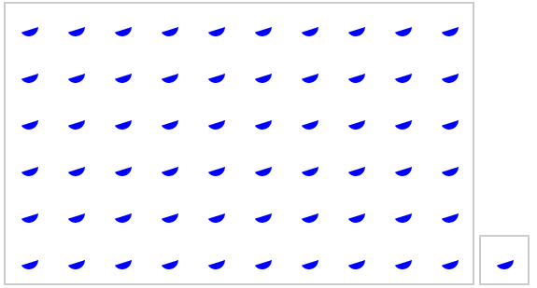
Canvas图案描边及填充（图案-Canvas）
图案描边及填充（使用Canvas填充案例）
参见实例：LS02_10.html

Slide 27
H5 动画与游戏开发
---H5 Canvas绘图补充一

Slide 28
内容刚要
Canvas阴影设置
Canvas图像合成
Canvas坐标系变换

Slide 29

Canvas阴影设置
阴影设置参数 －context.shadowColor －context.shadowOffSetX －context.shadowOffSetY －context.shadowBlur
阴影设置案例
参见实例：LS02_11.html

Slide 30
内容刚要
Canvas阴影设置
Canvas图像合成
Canvas坐标系变换

Slide 31
Canvas图像合成
全局透明度 －context.globalAlpha = 1; //(default)
全局图像混合设置 －context.globleCompositeOperation =“source-over”; //(default)
图像混合类型 －source-over、source-atop、source-in、source-out －destination-over、destination-atop、destination-in、destination-out －lighter、copy、xor
参见实例：LS02_12.html

Slide 32
内容刚要
Canvas阴影设置
Canvas图像合成
Canvas坐标系变换

Slide 33
Canvas坐标系变换
平移 （translate） －context. translate( x , y )；
旋转 （rotate） －context. rotate（deg）;
缩放 （scale） －context. scale（sx,sy）;
坐标系变换与状态存储
参见实例：LS02_13.html

Slide 34
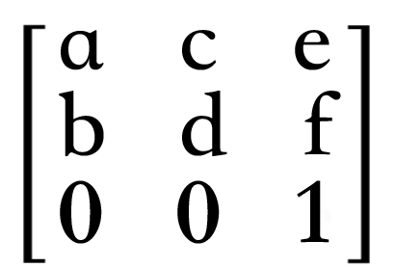
Canvas坐标系变换
矩阵变换（transform ) －a 水平缩放（1） －b 水平倾斜（0） －c 垂直倾斜（0） －d 垂直缩放（1） －e 水平位移（0） －f 垂直位移（0）
矩阵变换方法 －transform( a , b , c , d , e , f ) 是对当前坐标系进行变换， －setTransform( a , b , c , d , e , f ) 是对默认坐标系进行变换，忽略之前的级联变换
参见实例：LS02_13.html

Slide 35
H5 动画与游戏开发
---H5 Canvas绘图补充二

Slide 36
内容刚要
Canvas 文本
Canvas 裁切
Canvas 交互

Slide 37
Canvas 文本
文字渲染基础 －context.font = “bold 40px Arial”; －context.fillText( string , x , y , [maxlen] ); －context.strokeText( string , x , y , [maxlen] );
字体（font）设置综述 －font-style（normal 默认、italic 斜体、oblique 倾斜 ） －font-variant（normal、small-caps） －font-weight（lighter、normal 默认、bord、bolder ） －font-size（20px、2em、150%） －font-family（多种字体备选以逗号分割、Web安全字体）
参见实例：LS02_14.html

Slide 38
Canvas 文本
文本水平对齐 －context.textAlign＝left ｜center｜right
文本垂直对齐 －context.textBaseline＝ top｜middle｜bottom －context.textBaseline＝ alphabetic（default）｜ideographic（汉字等方块字体）
文本度量 －context.measureText( string ).width
参见实例：LS02_15.html

Slide 39
内容刚要
Canvas 文本
Canvas 裁切
Canvas 交互

Slide 40
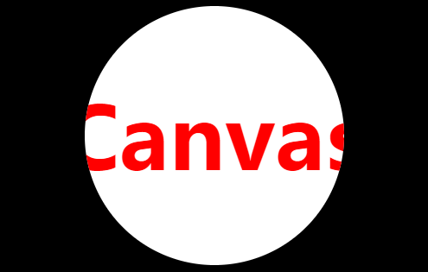
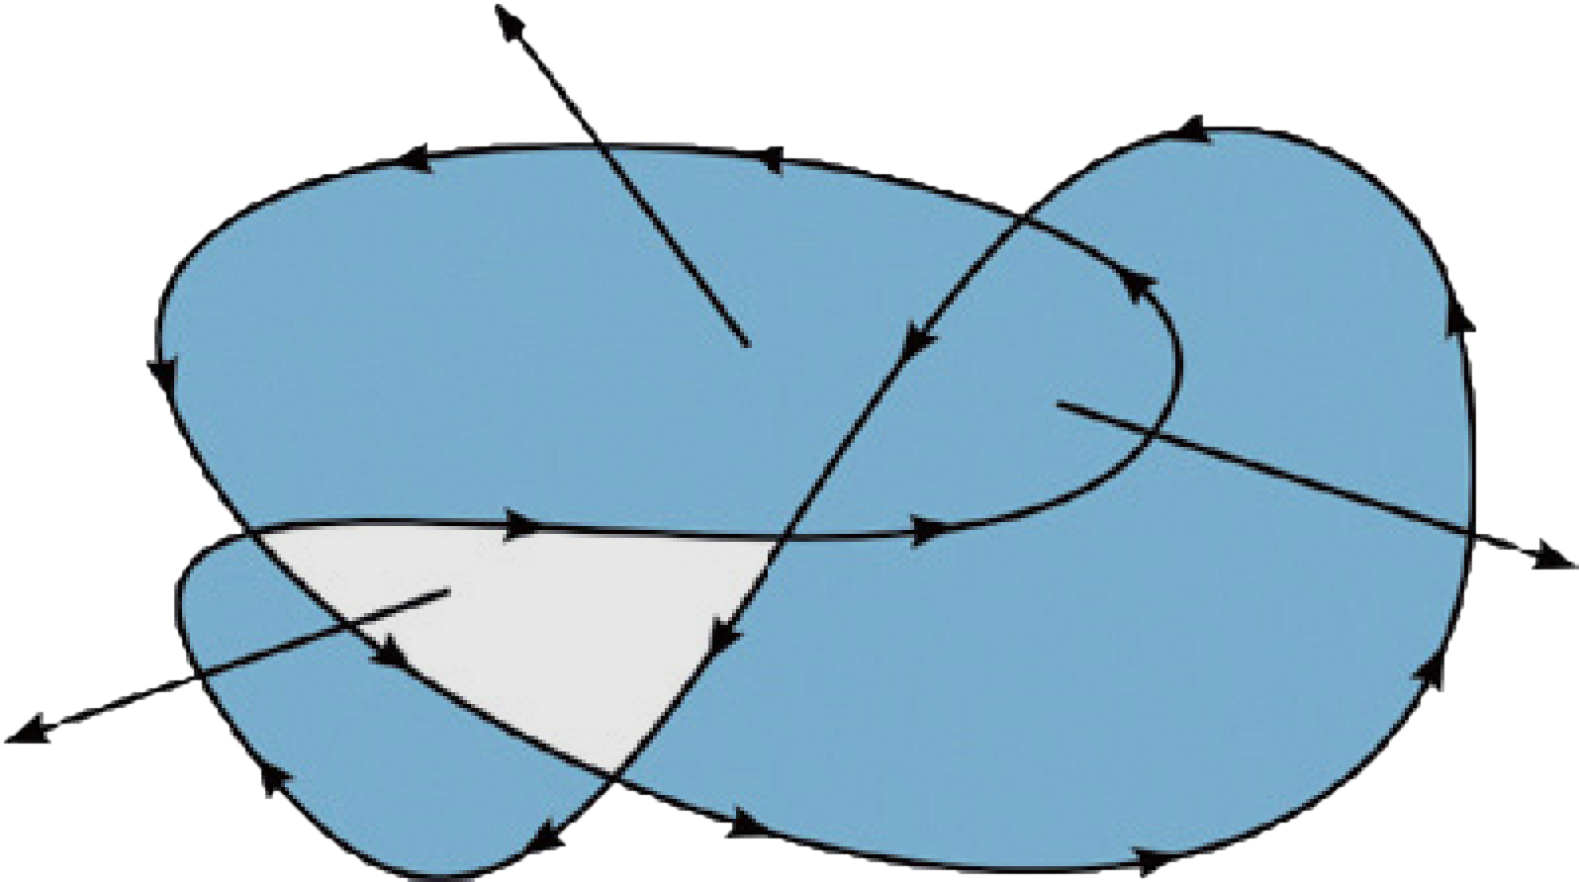
Canvas 剪切
Canvas剪切方法与剪切路径 －绘制路径后使用context.clip( )剪切 - 剪切后，新绘制的图形将限定在此剪切区域
剪切与状态的关系 - 有时可能需要取消或者新定义裁切区 - 构建剪切区前可先保存状态（save） - 存储后，再绘制的图形将限定在裁剪区域内 - 完成剪切区内的绘制后可进行状态恢复（restore）
非零环绕原则
参见实例：LS02_16.html
Notes:
https://www.jianshu.com/p/f1590d4fb5c5

Slide 41
内容刚要
Canvas 文本
Canvas 裁切
Canvas 交互

Slide 42
Canvas 交互
Canvas 交互检查方法 - context.isPointInPath( x , y ) ; - context.isPointInPath(path, x, y); - context.isPointInStroke( x , y ) ; - contextisPointInStroke(path, x, y); - //鼠标点击的位置，注意坐标补偿 - var x = e.clientX - theCanvas.getBoundingClientRect().left; - var y = e.clientY - theCanvas.getBoundingClientRect().top;
参见实例：LS02_17.html

Slide 43

Thank You！

